Slide 2
“Sayohatchi qurbaqa”
58-dars

Slide 3
“Sayohatchi qurbaqa” multfilmini tomosha qiling.

Slide 4
Multfilmda qaysi fasl tasvirlangan?
Buni qanday bildingiz?
qish
bahor
yoz
kuz

Slide 5
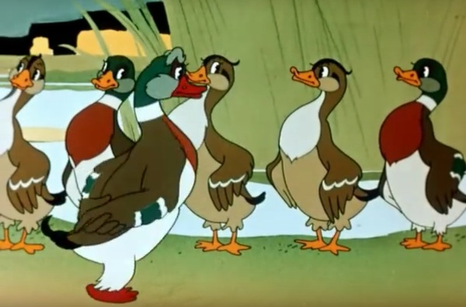
2. Multfilmdagi qahramonlarni sanang

Slide 6
4. Qurbaqa nima uchun janubga borishni xohladi?
chuvalchang
botqoq
chivin
pashsha

Slide 7
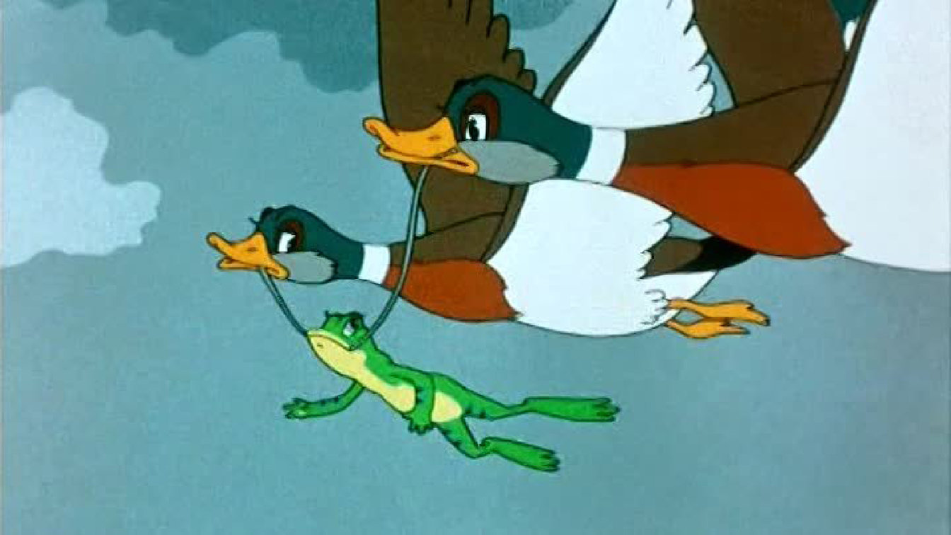
5. O‘rdaklar bilan birga uchish uchun u qanday usul o‘ylab topdi?

Slide 8
“Sayohatchi qurbaqa” multfilmi orqali bilib olganlaringizni oila a’zolaringizga so‘zlab bering

